Slide 1
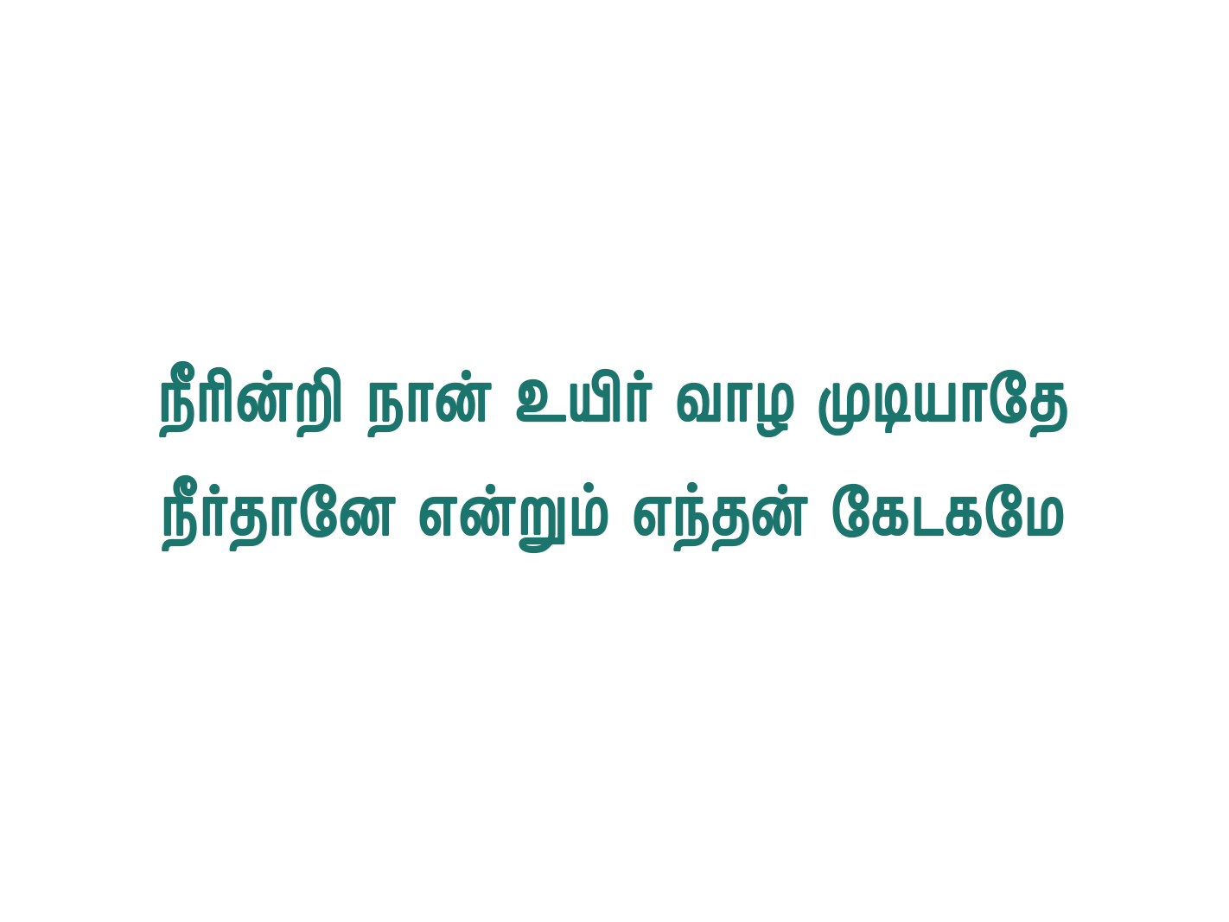
Notes:
Slide 1 - நீரின்றி
Slide 2 - உயிரே நீர்தானே
Slide 3 - என்னை நடத்தும் விதங்கள்
Slide 4 - என்னோடு பேசின

Slide 2
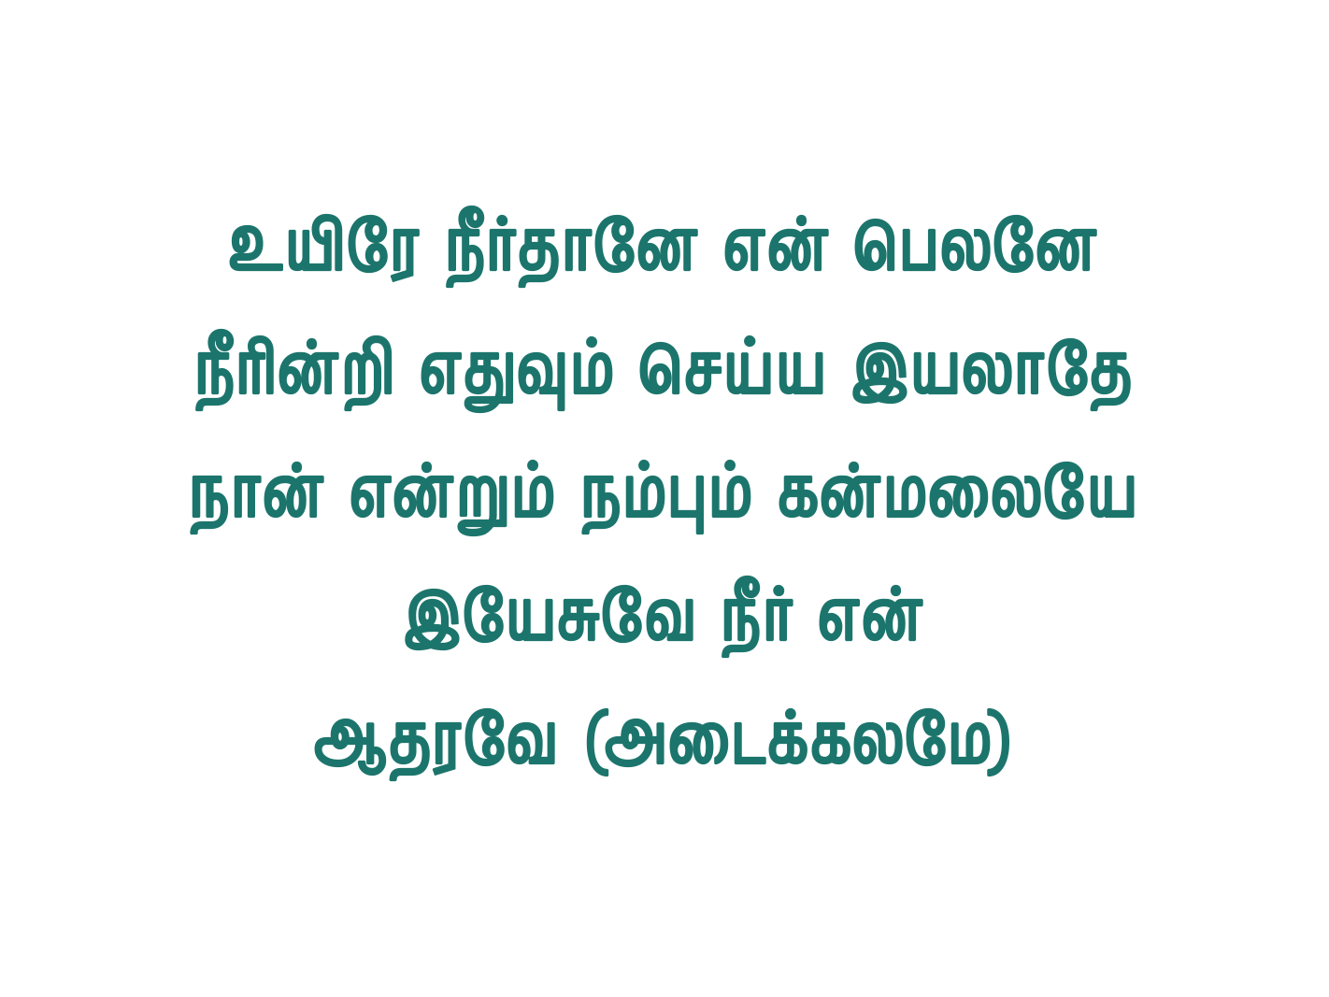
Notes:
Slide 1 - நீரின்றி
Slide 2 - உயிரே நீர்தானே
Slide 3 - என்னை நடத்தும் விதங்கள்
Slide 4 - என்னோடு பேசின

Slide 3
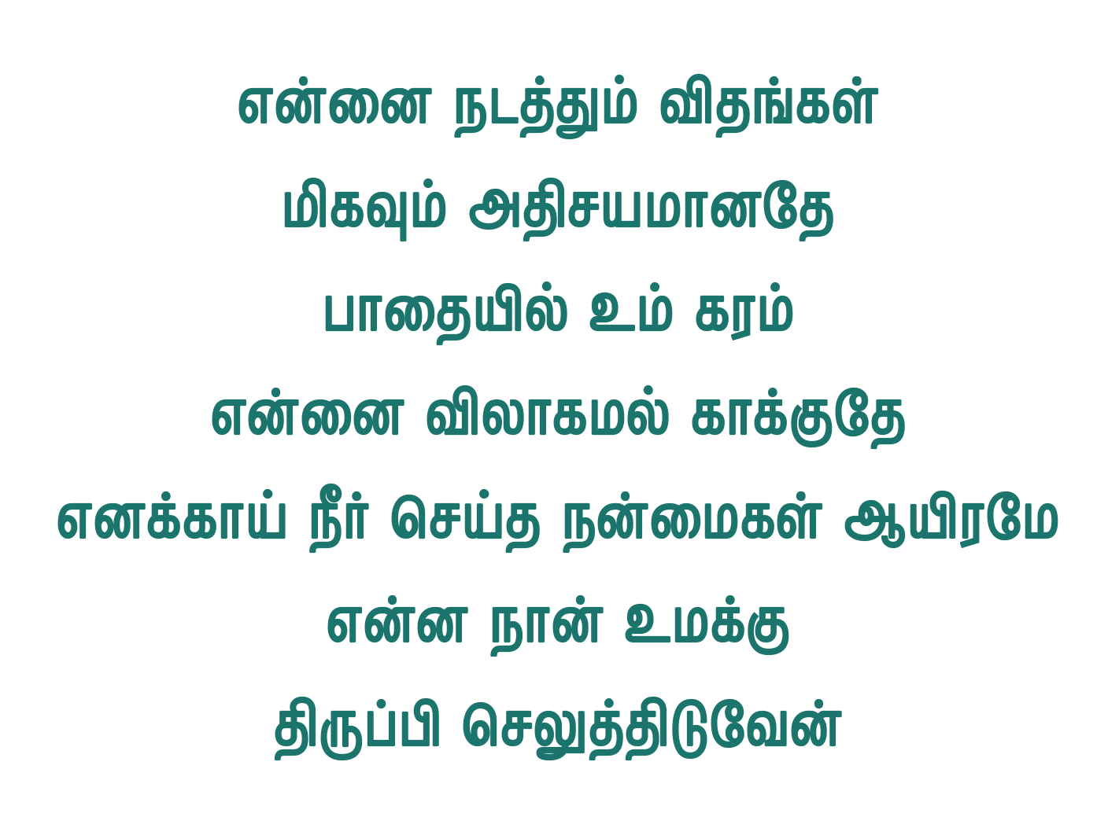
Notes:
Slide 1 - நீரின்றி
Slide 2 - உயிரே நீர்தானே
Slide 3 - என்னை நடத்தும் விதங்கள்
Slide 4 - என்னோடு பேசின

Slide 4
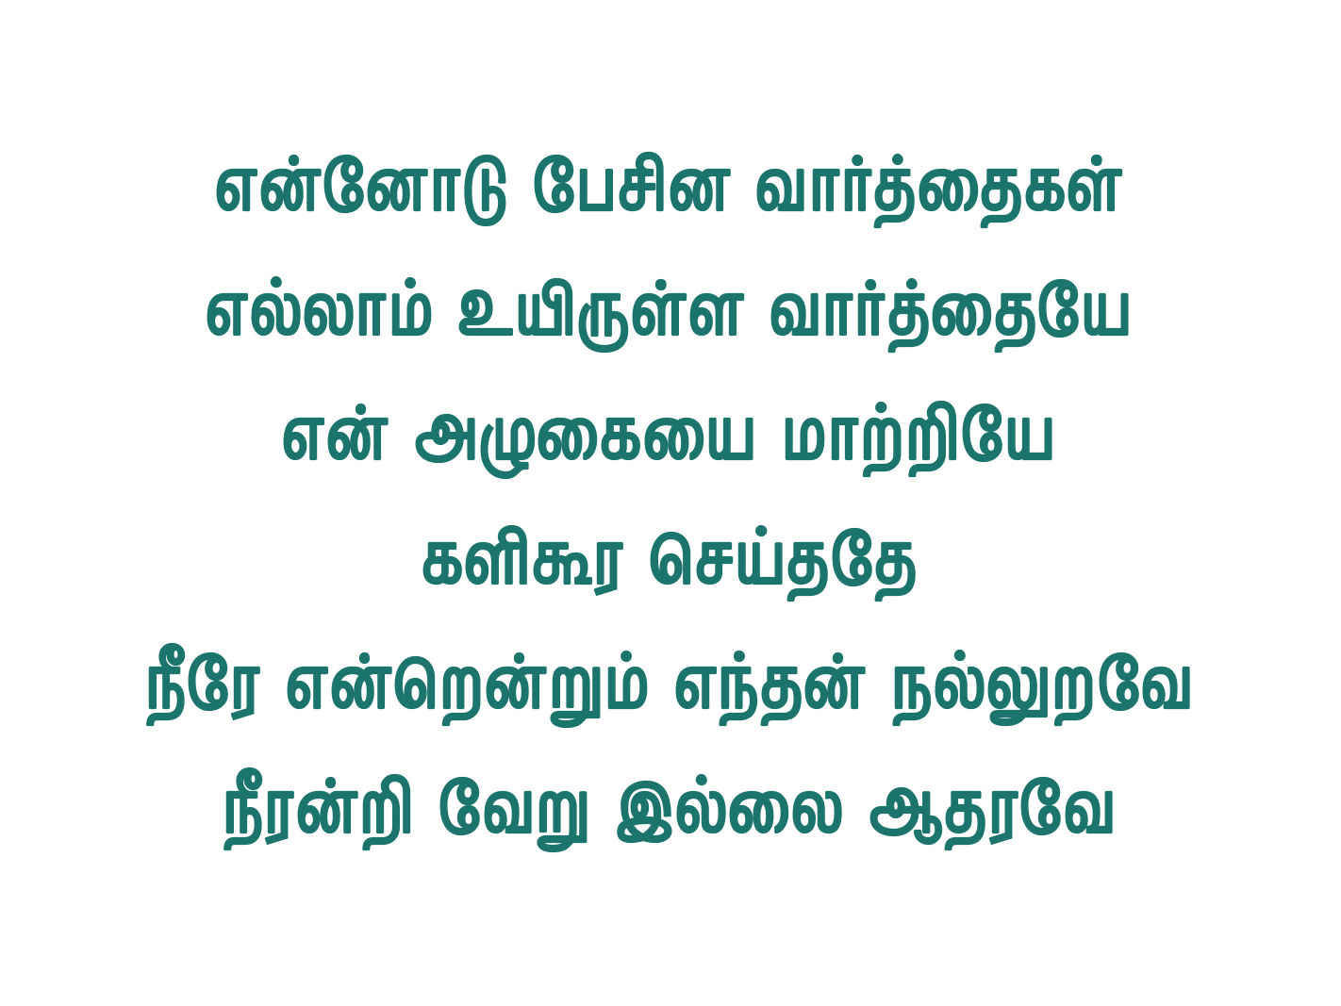
Notes:
Slide 1 - நீரின்றி
Slide 2 - உயிரே நீர்தானே
Slide 3 - என்னை நடத்தும் விதங்கள்
Slide 4 - என்னோடு பேசின

